Slide 1
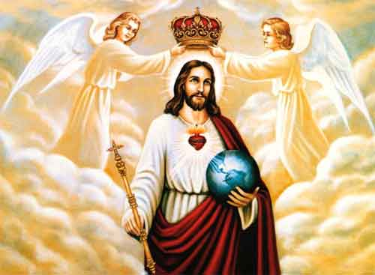
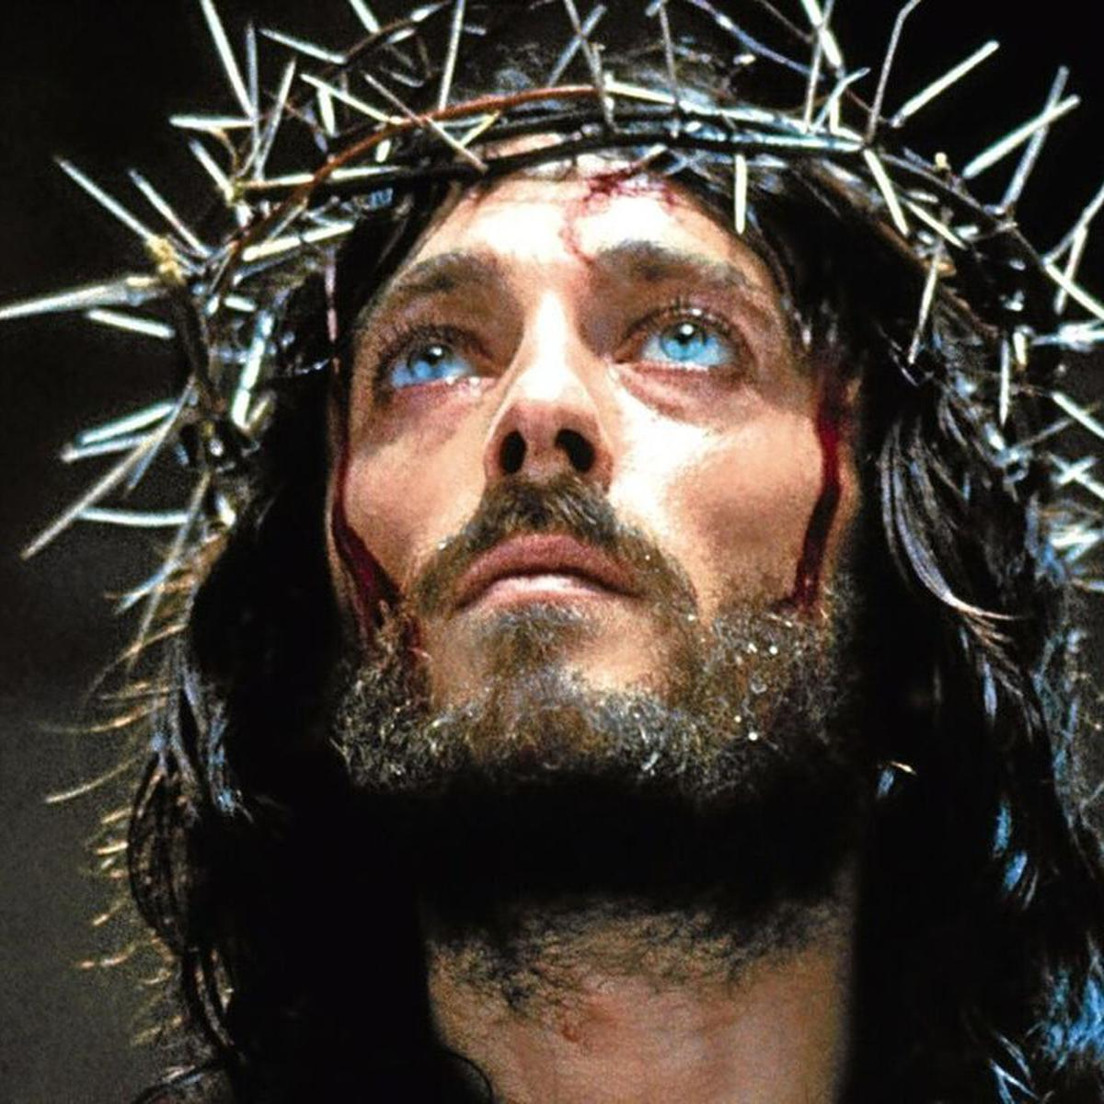
EL REINO DE DIOS EN NUESTRAS VIDAS

Slide 2
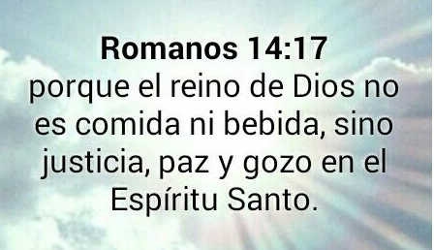

Slide 3
¿QUÉ SIGNIFICA REINO EN LA BIBLIA?
En teología, el concepto Reino de Dios o Reino de Los Cielos (en griego βασιλεία τοῦ θεοῦ basileia tou theou) es un reino en el cual Dios es el gobernante y juez, cuya sede es el cielo.
PADRE NUESTRO
…QUE VENGA A NOSTROS TU REINO …
…QUE SE HAGA TU VOLUNTAD, EN LA TIERRA COMO EN EL CIELO …

Slide 4
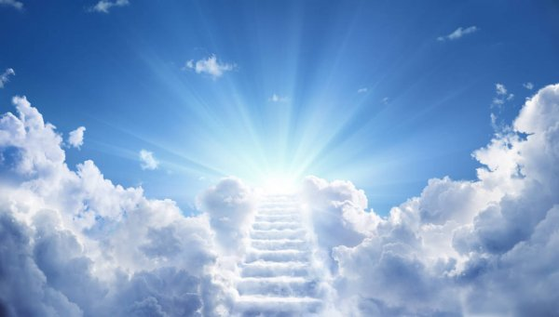
LAS PARÁBOLAS DEL REINO
La parábola designa una forma literaria que consiste en un relato figurado del cual, por analogía o semejanza, se deriva una enseñanza relativa a un tema que no es el explícito. Es, en esencia, un relato simbólico o una comparación basada en una observación verosímil.
La parábola tiene un fin didáctico y podemos encontrar un ejemplo de ella en los evangelios cristianos, donde Jesús narra muchas parábolas como enseñanzas al pueblo.

Slide 5
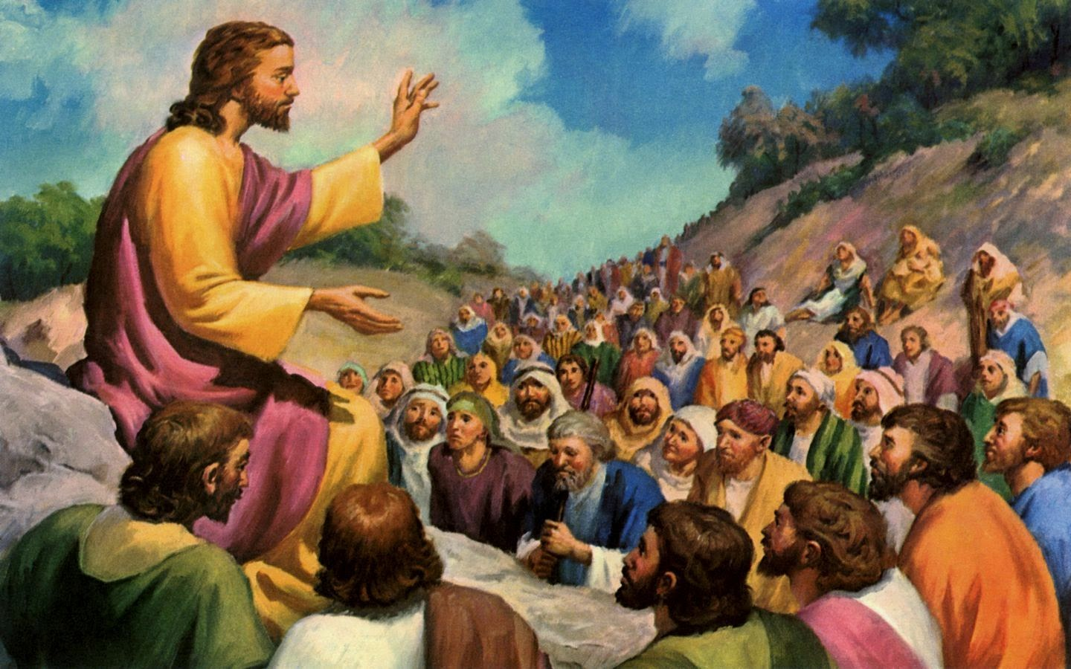
Para entender un texto nos debemos ubicar en el contexto, tiempo, lugar, cultura, lengua, a quién le está hablando.
Sobre Jesús debemos decir que hay cuatro evangelios MATEO, MARCOS, LUCAS, JUAN.
MATEO, está dirigido a judíos, utiliza un modo para que ellos entiendan. El uso y recurso del REINO DE DIOS, es comprensible para ellos
El texto y su contexto

Slide 6
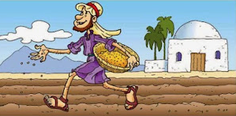
Aquel día, Jesús salió de la casa y se sentó a orillas del mar.
Una gran multitud se reunió junto a él, de manera que debió subir a una barca y sentarse en ella, mientras la multitud permanecía en la costa.
Entonces él les habló extensamente por medio de parábolas. Les decía: «El sembrador salió a sembrar.
Al esparcir las semillas, algunas cayeron al borde del camino y los pájaros las comieron.
Otras cayeron en terreno pedregoso, donde no había mucha tierra, y brotaron en seguida, porque la tierra era poco profunda; pero cuando salió el sol, se quemaron y, por falta de raíz, se secaron.
Otras cayeron entre espinas, y estas, al crecer, las ahogaron.
Otras cayeron en tierra buena y dieron fruto: unas cien, otras sesenta, otras treinta.
¡El que tenga oídos, que oiga!».

Slide 7
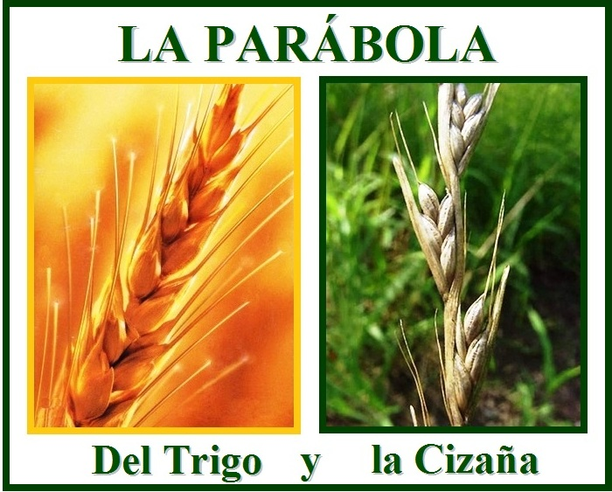
Y les propuso otra parábola: «El Reino de los Cielos se parece a un hombre que sembró buena semilla en su campo; pero mientras todos dormían vino su enemigo, sembró cizaña en medio del trigo y se fue.
Cuando creció el trigo y aparecieron las espigas, también apareció la cizaña.
Los peones fueron a ver entonces al propietario y le dijeron: «Señor, ¿no habías sembrado buena semilla en tu campo? ¿Cómo es que ahora hay cizaña en él?.
El les respondió: «Esto lo ha hecho algún enemigo». Los peones replicaron: «¿Quieres que vayamos a arrancarla?».
«No, les dijo el dueño, porque al arrancar la cizaña, corren el peligro de arrancar también el trigo.
Dejen que crezcan juntos hasta la cosecha, y entonces diré a los cosechadores: Arranquen primero la cizaña y átenla en manojos para quemarla, y luego recojan el trigo en mi granero».

Slide 8
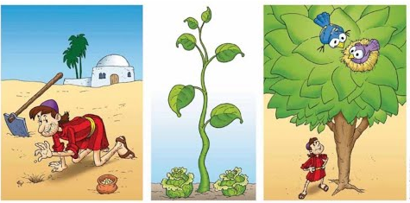
También les propuso otra parábola: «El Reino de los Cielos se parece a un grano de mostaza que un hombre sembró en su campo.
En realidad, esta es la más pequeña de las semillas, pero cuando crece es la más grande de las hortalizas y se convierte en un arbusto, de tal manera que los pájaros del cielo van a cobijarse en sus ramas».

Slide 9
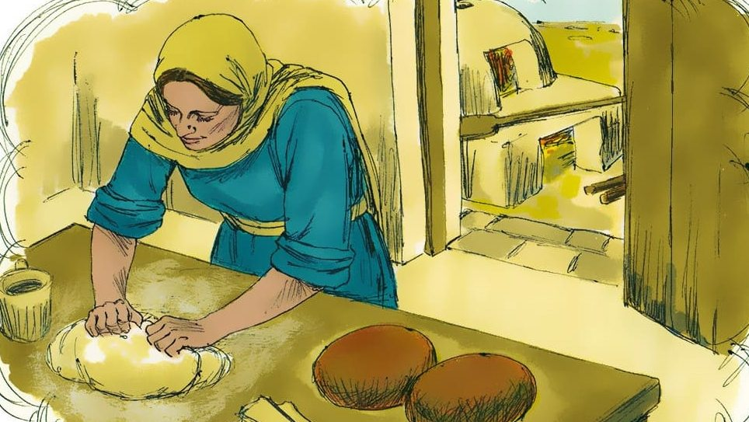
Después les dijo esta otra parábola: «El Reino de los Cielos se parece a un poco de levadura que una mujer mezcla con gran cantidad de harina, hasta que fermenta toda la masa».

Slide 10
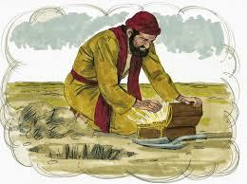
El Reino de los Cielos se parece a un tesoro escondido en un campo; un hombre lo encuentra, lo vuelve a esconder, y lleno de alegría, vende todo lo que posee y compra el campo.

Slide 11
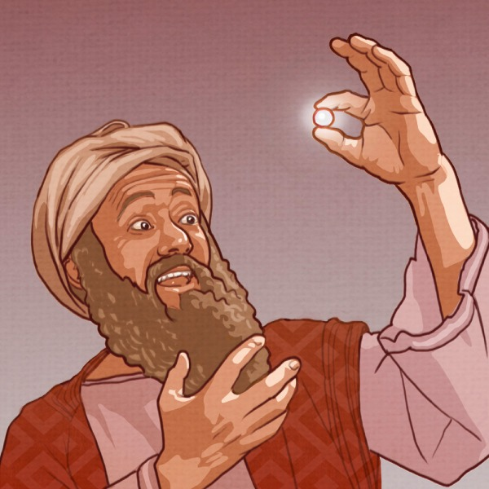
El Reino de los Cielos se parece también a un negociante que se dedicaba a buscar perlas finas; y al encontrar una de gran valor, fue a vender todo lo que tenía y la compró.

Slide 12
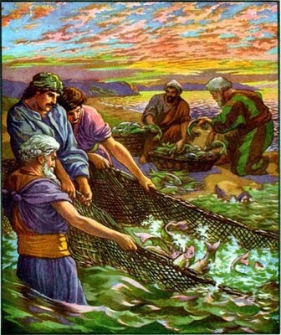
El Reino de los Cielos se parece también a una red que se echa al mar y recoge toda clase de peces.
Cuando está llena, los pescadores la sacan a la orilla y, sentándose, recogen lo bueno en canastas y tiran lo que no sirve.

Slide 13
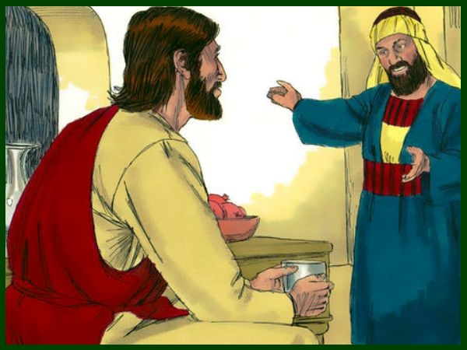
«Todo escriba convertido en discípulo del Reino de los Cielos se parece a un dueño de casa que saca de sus reservas lo nuevo y lo viejo».

Slide 14
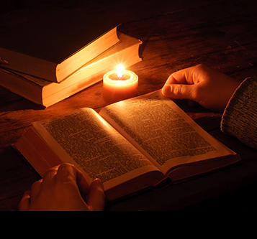
TRABAJO EVALUADO.
Elije una de las parábolas.
Explica qué sentido tiene esa historia en tu vida.
Jesús compara a veces el reino con un tesoro ¿Cuál es tu tesoro en estos momentos?
Envía las respuestas a cristian.alvarez@colegiosanandres.cl o al wsp +56964093185
Hasta el día viernes 20 de agosto.

